Slide 1


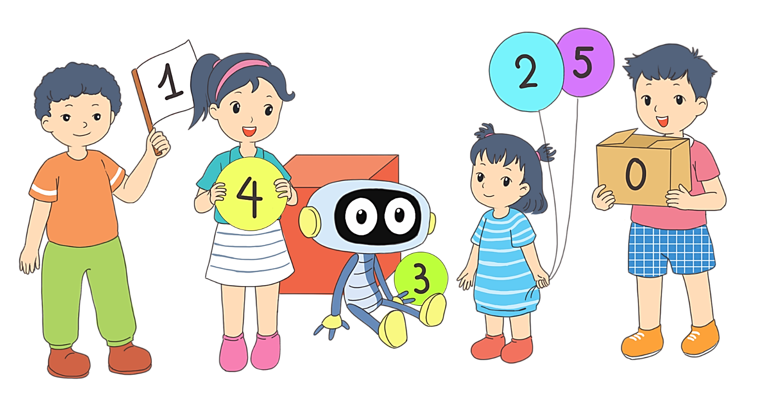

CHÀO MỪNG CÁC CON ĐẾN VỚI
BÀI HỌC MÔN TOÁN LỚP 1

Slide 2










Bài 7
Hình vuông, hình tròn,
hình tam giác, hình chữ nhật (Tiết 2)

Slide 3





YÊU CẦU CẦN ĐẠT

Slide 4


Có bao nhiêu hình tròn? Bao nhiêu hình vuông? Bao nhiêu hình tam giác? Bao nhiêu hình chữ nhật?
1
4
2
3
2

Slide 5

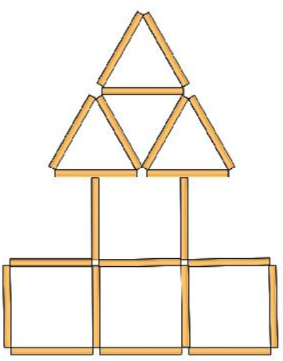


Các que tính được xếp thành hình dưới đây. Hãy điền số thích hợp vào chỗ chấm.
2
5
Có …….. hình tam giác
4
Có …….. hình vuông

Slide 6



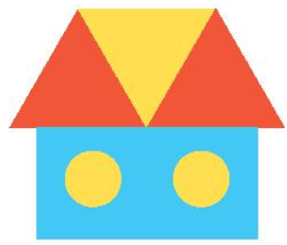
Có bao nhiêu hình vuông, hình tròn, hình tam giác, hình chữ nhật trong mỗi hình sau?
3
 | Hình tròn | Hình chữ nhật | Hình tam giác | Hình vuông
a) | 2 | ? | 3 | ?
b) | ? | 1 | ? | 0
c) | ? | 3 | ? | 0

Slide 7



Có bao nhiêu hình vuông, hình tròn, hình tam giác, hình chữ nhật?
 | Hình tròn | Hình chữ nhật | Hình tam giác | Hình vuông
a)
?
?
?
0
2
1
3
?

Slide 8

Có bao nhiêu hình vuông, hình tròn, hình tam giác, hình chữ nhật?
 | Hình tròn | Hình chữ nhật | Hình tam giác | Hình vuông
a)
?
?
?
0
1
1
3
?

Slide 9

Có bao nhiêu hình vuông, hình tròn, hình tam giác, hình chữ nhật?
 | Hình tròn | Hình chữ nhật | Hình tam giác | Hình vuông
a)
?
?
?
0
2
3
1
?

Slide 10
Có bao nhiêu hình vuông, hình tròn, hình tam giác, hình chữ nhật trong mỗi hình sau?
3
 | Hình tròn | Hình chữ nhật | Hình tam giác | Hình vuông
a) | 2 | 1 | 3 | 0
b) | 1 | 1 | 3 | 0
c) | 2 | 3 | 1 | 0

Slide 11


Những hình nào không phải là hình vuông?
4

Slide 12






Xin chào và hẹn gặp lại các con!

